Slide 1



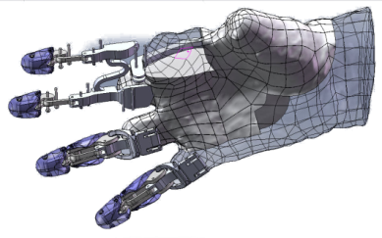
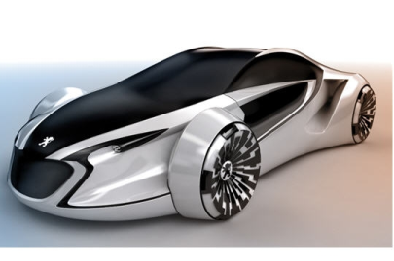
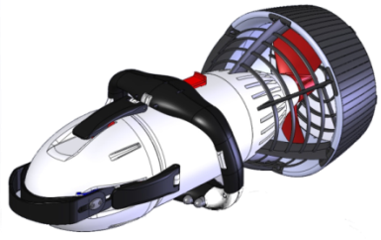
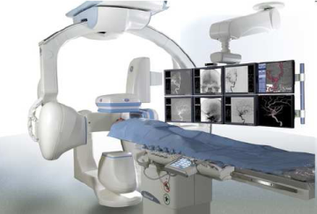

Série 1 TP 2 : Conception d'un moteur a vapeur
CI 8 – Etude de la conception des systèmes mécaniques

Slide 2
Systèmes bielles manivelles

Slide 3
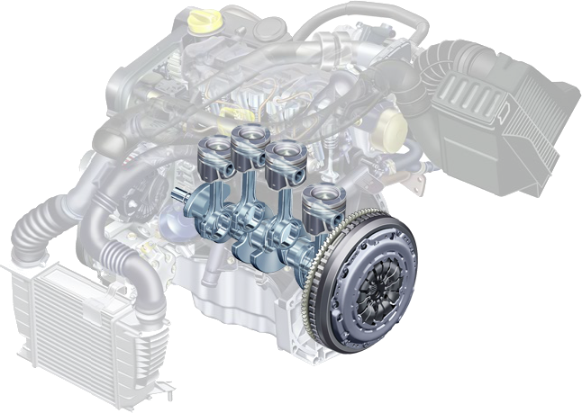
Les systèmes bielles manivelles
Objectif
Applications
Moteurs de voiture
Pompes hydrauliques
…
Energie mécanique – Mouvement de translation alternatif
Energie mécanique – Mouvement de rotation continu
Chaîne d’énergie partielle
CONVERTIR
Transmettre
Système Bielle Manivelle
AGIR

Slide 5
Assemblage

Slide 6
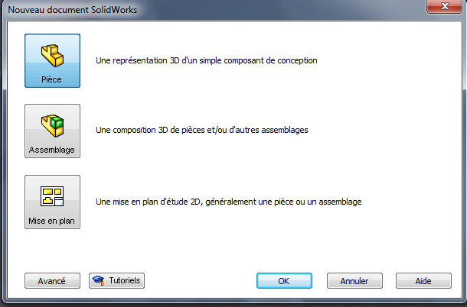
Assemblage
SolidWorks permet de réaliser des assemblage de pièces
Pour cela cliquer sur l'icône Nouveau puis Assemblage

Slide 7
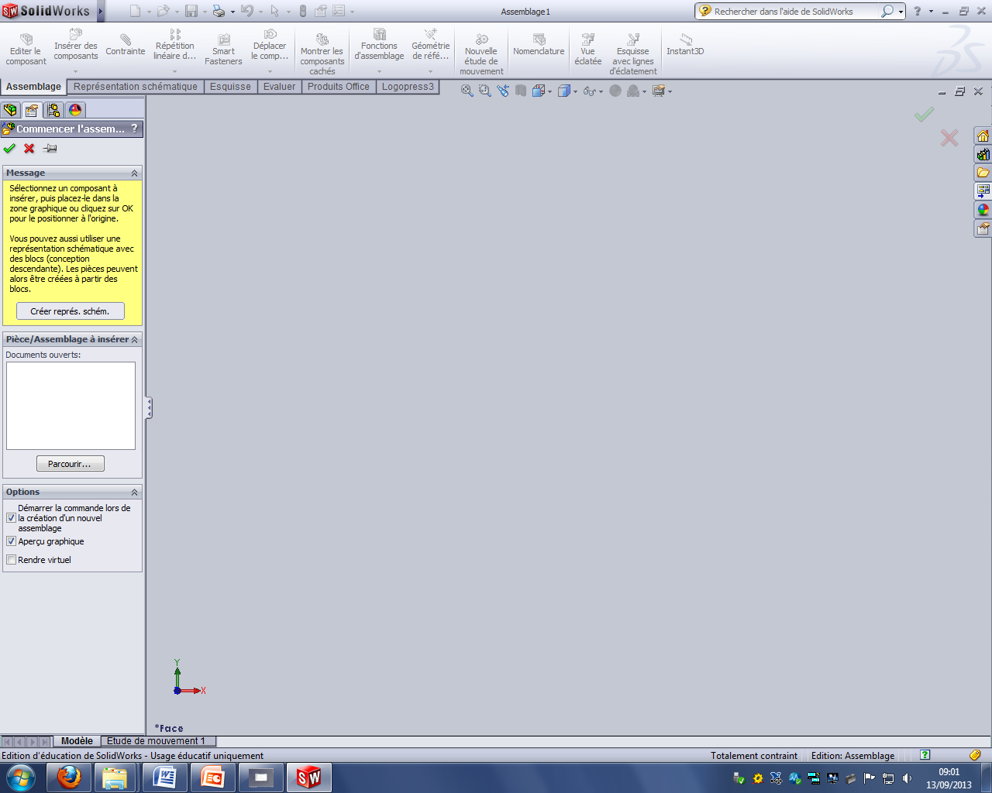
L'onglet Assemblage fournit tous les outils pour assembler différentes pièces
Grâce à l'icône Parcourir, importer le bâti que vous venez de concevoir en premier.

Slide 8
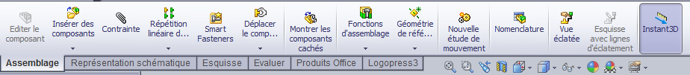
En utilisant Insérer des composants, insérer toutes les pièces :
Le cylindre 2
On va maintenant assembler ces pièces grâce à l'outil Contrainte

Slide 9
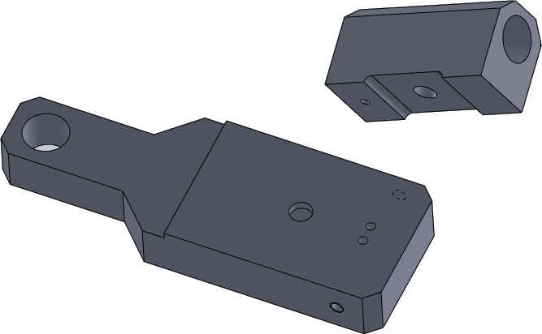
Assemblage du cylindre
Le positionnement entre le cylindre est le bâti est réalisé par :
Un contact entre deux plans
Une coaxialité de deux cylindres
Techniquement cette coaxialité sera réalisée grâce au pivot 3
Faces à rendre coïncidentes
Cylindres à rendre coaxiaux

Slide 10
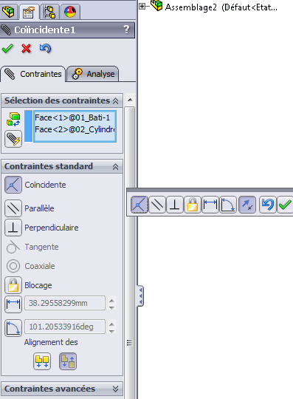

Assemblage du cylindre
Sélectionner les deux plans à rendre coïncidents avec la touche Ctrl
Cliquer sur le bouton Contrainte
Vous disposez alors de plusieurs possibilités
Valider avec l'icône vert.
Une fois que vous avez rendu les plans coïncidants, il est possible de faire bouger les pièces en utilisant la souris et en les faisant glisser
Ajouter alors la coaxialité des deux perçages.
Coïncidence des surfaces
Parallélisme des surfaces
Perpendicularité des surfaces …
Inverser la position d'une pièce

Slide 11
En utilisant Insérer des composants, insérer toutes les pièces :
Le pivot 3
La palier 6
L'arbre 8
Le téton 9
Le volant 10
Le piston 11

Slide 12
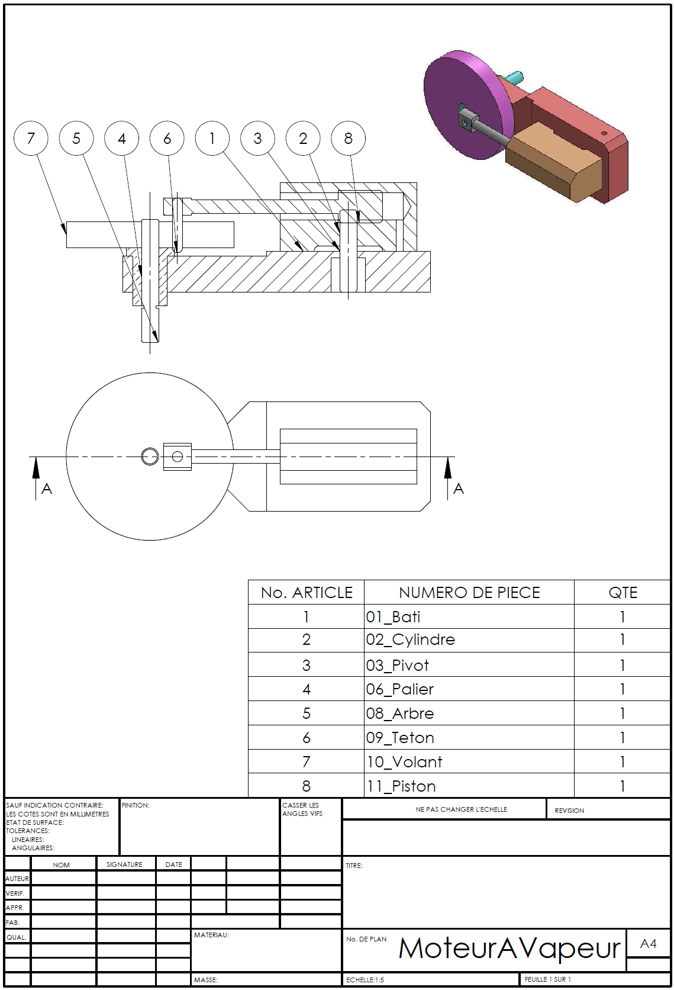
Assemblage du moteur
En utilisant les contraintes à bon escient parvenir alors à l'assemblage suivant

Slide 13
Animation du mécanisme

Slide 14
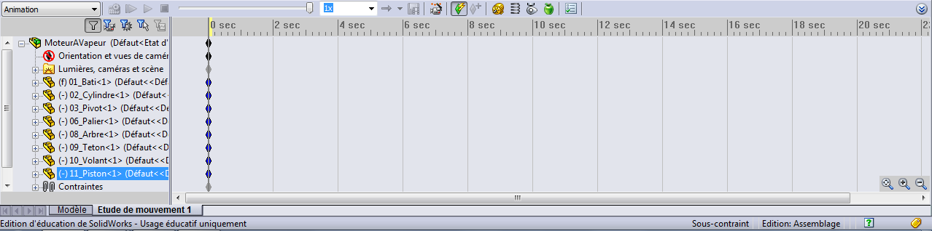
Il existe plusieurs méthodes pour animer un assemblage sous SolidWorks.
Aujourd'hui, nous utiliserons l'onglet "Etude de mouvement".
Cliquer sur l'onglet étude de mouvement

Slide 15
Pour animer la pièce, il est nécessaire d'ajouter un "moteur".
Une modélisation idéale du système serait d'animer la translation alternative du piston ou la rotation alternative de la chemise.
Par soucis de simplification, nous choisissons de motoriser "la sortie" à savoir la rotation du volant.

Slide 16
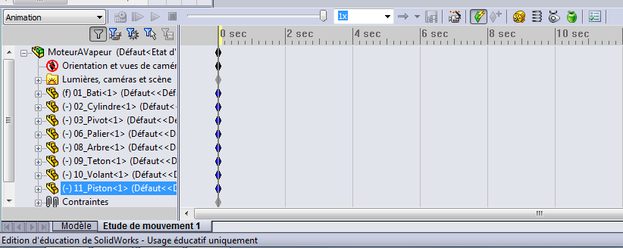
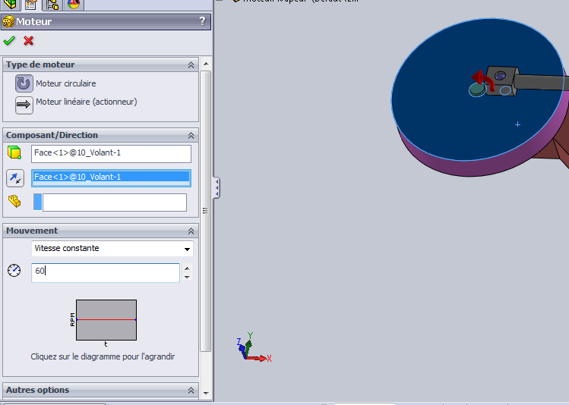
Cliquer sur l'onglet "moteur"
Ajouter un moteur circulaire sur le volant.

Slide 17

Pour animer le mécanisme utiliser les icônes suivants

Slide 18
Conception dans l'assemblage

Slide 19
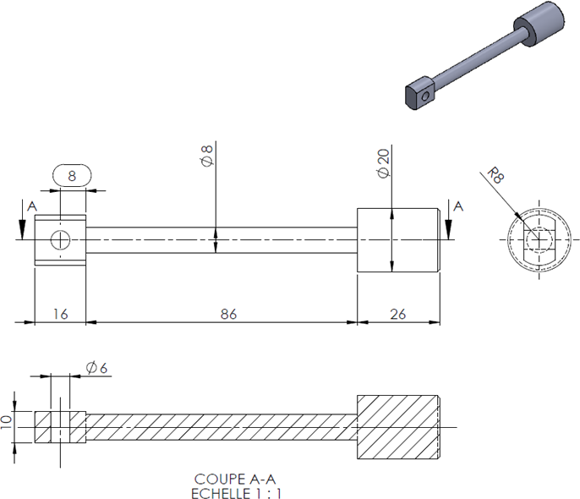
Objectif
Ajouter le piston dans l'assemblage
Faire en sorte que le diamètre du piston change en même temps que le diamètre du cylindre dans le cas où on désire modifier la cylindrée
Cote devant s'ajuster automatiquement

Slide 20
Commencer par supprimer le piston de l'arbre de conception.

Slide 21
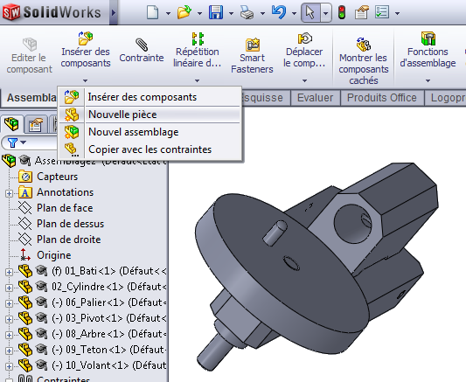
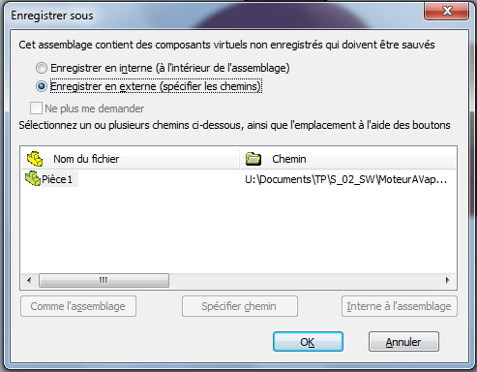
Dans l'assemblage
Cliquer sur insérer des composants
Nouvelle pièce
Sauvegarder l'ensemble et en particulier sauvegarder votre nouveau piston en externe

Slide 22
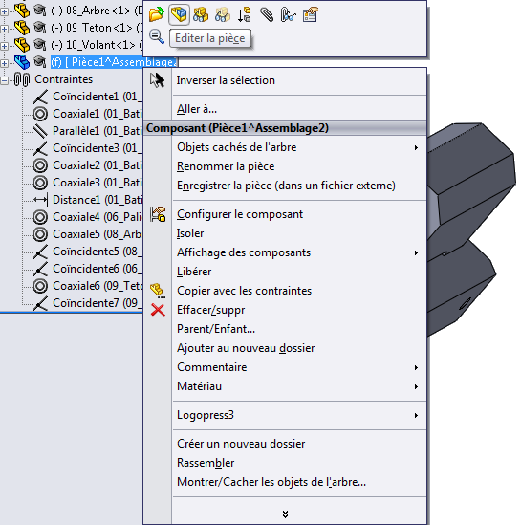
Editer la pièce
Clic droit sur la nouvelle pièce de l'assemblage
Editer la pièce

Slide 23
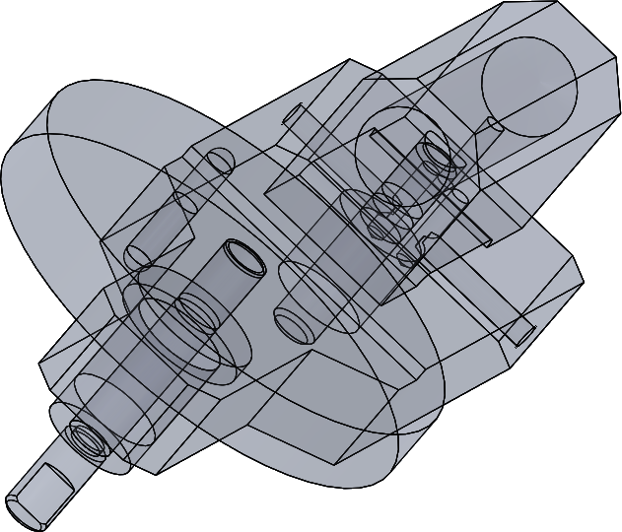
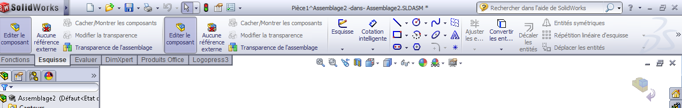
Lorsqu'on édite une pièce dans un assemblage, l'assemblage est alors représenté de manière filaire
On retrouve l'onglet d'esquisse (les icones sont un peu décalés par rapport à un produit classique)
Permet de sortir du menu "Edition de pièces"

Slide 24
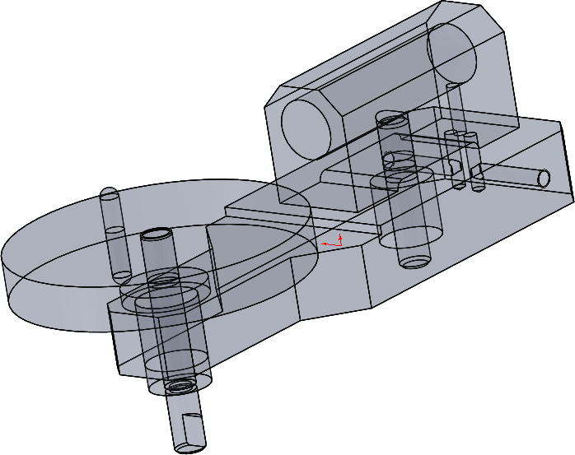
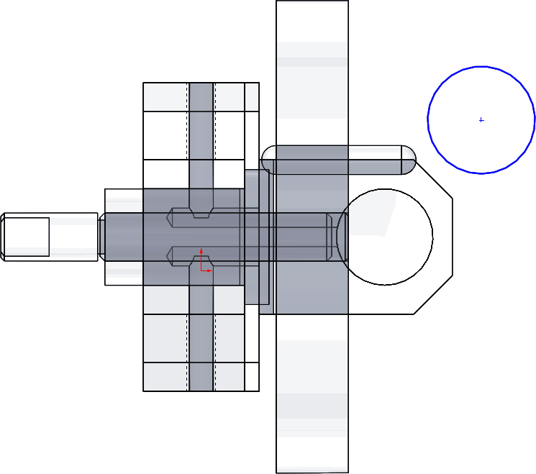
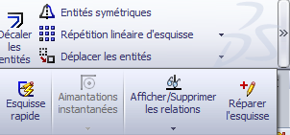
Créer une esquisse dans le plan de face du cylindre pour réaliser le piston
Ajouter les relations nécessaires pour que l'esquisse du piston soit confondue avec la chambre du cylindre
Esquisse de la tête du piston
Chambre du cylindre
Remarque : l'ajout des relations peut être masqué

Slide 25
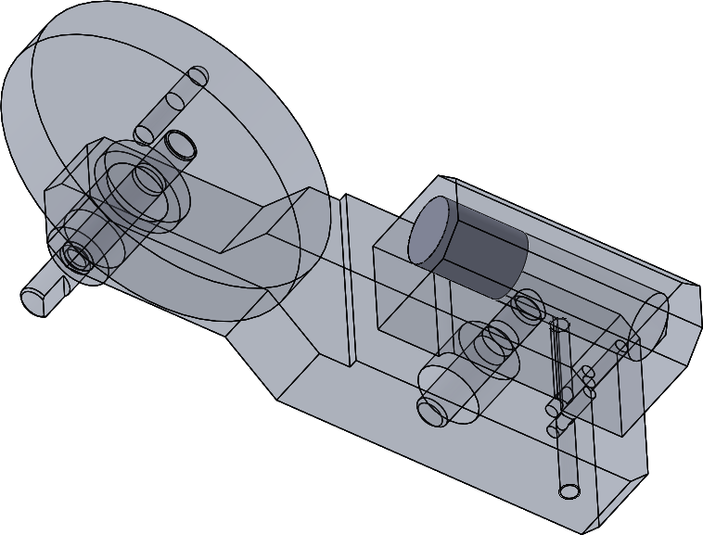


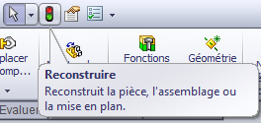
Résultat attendu après extrusion
On peut vérifier le lien entre le diamètre du cymindre et le diamètre du piston ainsi :
Sortir du mode édition de pièce
Editer le cylindre
Modifier le Dégagement M11 et mettre à 20 le diamètre du cylindre
Sortir de l'édition de la pièce et reconstruire le modèle
Tête du cylindre

Slide 26
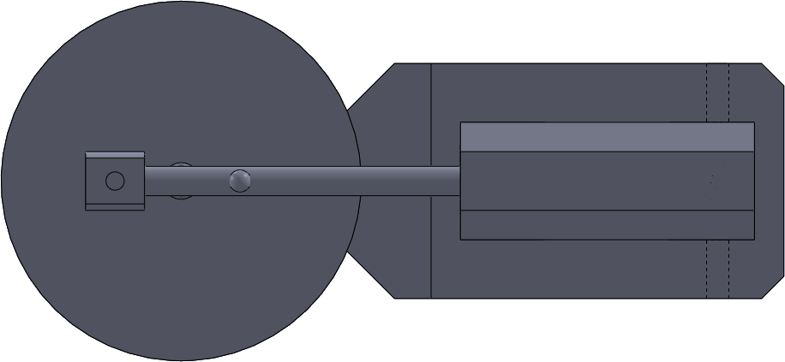
Poursuivre ensuite la conception du piston
Résultat attendu

Slide 27

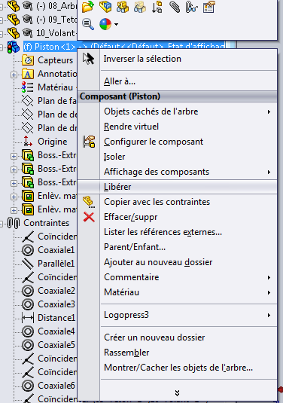
Lorsqu'on crée une pièce d'assemblage, par défaut, elle est considérée comme fixe. Il faut alors la libérer pour pouvoir ajouter des contraintes.
Le f indique que la pièce est figée
Permet de libérer la pièce

Slide 28
Remettre alors la contrainte entre le perçage et le téton.
Il se peut qu'à l'affichage, les pièces ne se mettent pas en place comme demandé.
Lancer l'animation pour visualiser le bon fonctionnement du mécanisme.

Slide 29
Modification de l'assemblage

Slide 30
En observant attentivement l'animation du mécanisme, rechercher les problèmes dans la définition de la géométrie des pièces.
Corriger ces problèmes en les modifiant.

Slide 31
Réalisation du plan d’ensemble et de la nomenclature

Slide 32

Créer une mise en place à partir de l'assemblage.
Utiliser l'onglet Annotation et l'outil Bulles automatiques pour numéroter les pièces
Utiliser l'onglet Annotation / Tables / Nomenclature pour ajouter la nomenclature.
Le résultat souhaité est le suivant.

